Slide 1
2byte mask 1차 마스킹 PIPO 제안
https://youtu.be/scrhC6cNT9k

Slide 2
기존연구 : 2개의 비트를 사용하는 1차 마스킹
Gross et al. First-Order Masking with Only Two Random Bits
마스킹은 오래전부터 부채널 공격에 효율적인 대응기법 그러나 마스킹에 필요한 렌덤 비트 생성은 많은 비용이 듬
마스킹을 최소화 하는 것을 목표
2 비트를 사용하는 1차 마스킹 기법 제안
새로운 마스킹 AND 게이트 제안
2 비트의 무작위성으로 AES구현하고 보안 분석

Slide 3
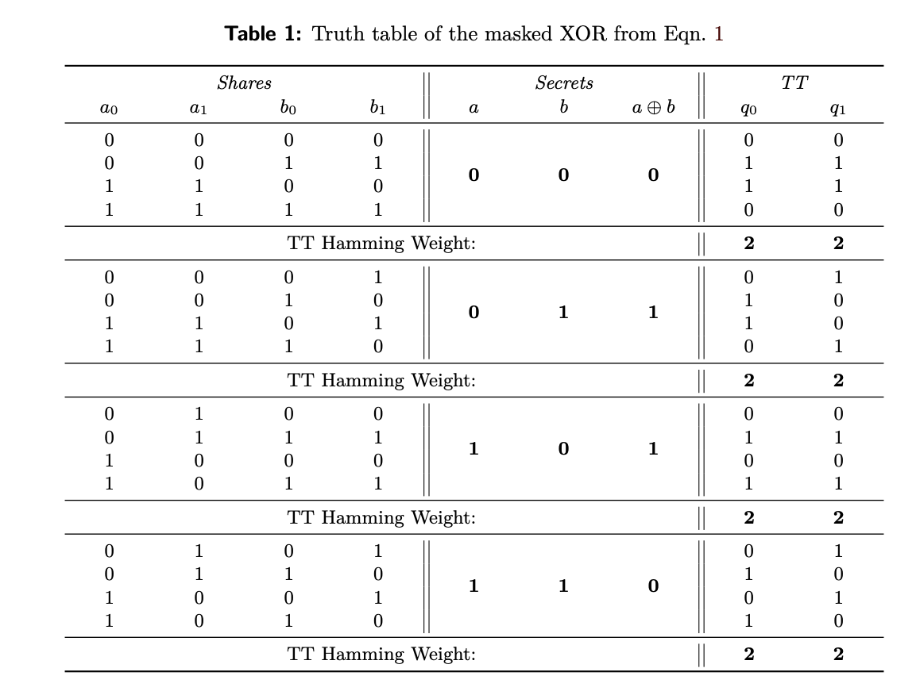
masked XOR
마스킹 목표 : 민감한 정보를 무작위 데이터와 결합하여 보호
a0 = a ⊕ m0, a1 = m0
b0 = b ⊕ m1, b1 = m1
q0 = a0 ⊕ b0
q1 = a1 ⊕ b1
q = q0 ⊕ q1
= (a ⊕ m0) ⊕ (b ⊕ m1) ⊕ m0 ⊕ m1 = a ⊕ b

Slide 4
masked XOR
동일한 마스크 사용은 위험
q0 =a0 ⊕b0 =(a⊕m0)⊕(b⊕m0)=a⊕b
a⊕b가 노출
해결 : 여러 마스킹 사용
q0 =a0 ⊕b0 ⊕c0 ⊕···⊕z0 = (a ⊕ m0) ⊕ (b ⊕ m1) ⊕ (c ⊕ m2) ⊕ . . . (z ⊕ m25)
q1 =a1 ⊕b1 ⊕c1 ⊕···⊕z1 =m0 ⊕m1 ⊕m2 ⊕···⊕m25
더 좋은 해결 : 마스크 두개를 교대하는 방식으로 안전한 마스킹 가능
q0 =(a⊕m0)⊕(b⊕m1)⊕(c⊕m1)⊕...(z⊕m1) = a ⊕ b ⊕ c ⊕ · · · ⊕ z ⊕ m′
q1 =m0 ⊕m1 ⊕m1 ⊕···⊕m1 = m′

Slide 5
masked AND
q = a ∧ b = (a0 ⊕ a1)(b0 ⊕ b1) =
a0 ∧ b0 ⊕ a0 ∧ b1 ⊕ a1 ∧ b0 ⊕ a1 ∧ b
기존 마스킹 AND – 새로운 임의의 마스크 사용
q0 = a0 ∧ b0 ⊕ m2 ⊕ a0 ∧ b1
q1 = a1 ∧ b0 ⊕ m2 ⊕ a1 ∧ b1

Slide 6
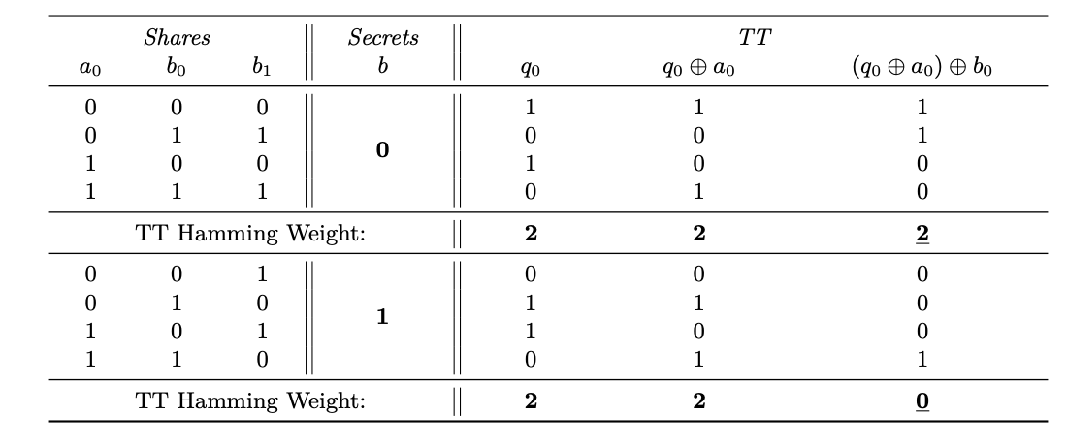
Without Fresh Randomness
Biryukov et al.의 새로운 임의의 마스크 추가가 필요 없는 기법
q0 = a0 ∧ b0 ⊕ (a0 ∨ ¬b1) q1 = a1 ∧ b0 ⊕ (a1 ∨ ¬b1)
q0 = a ⊕ b ⊕m1 (a ⊕ b ⊕ m1) ⊕ m0 ⊕ m1 = a ⊕ b ⊕ m0 (마스크값으로 인해 안전)
위와 동일 경우 Biryukov et al 의 방식은 안전하지 않음

Slide 7
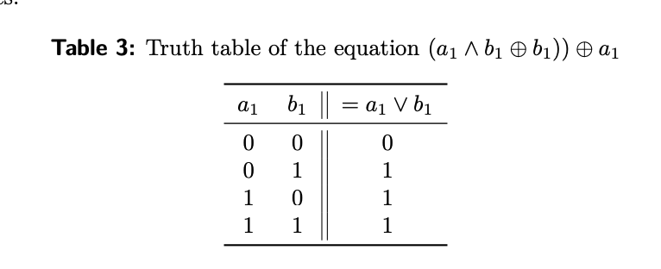
새로운 구조
q0 =a0 ∧b0 ⊕(a0 ∨¬b1) =a0 ∧b0 ⊕¬(¬a0 ∧b1) =a0 ∧b0 ⊕(a0 ∧b1 ⊕b1)⊕1
q1 =a1 ∧b0 ⊕(a1 ∨¬b1) =a1 ∧b0 ⊕¬(¬a1 ∧b1) =a1 ∧b0 ⊕(a1 ∧b1 ⊕b1)⊕1
q = a0 ∧ b0 ⊕ (a0 ∧ b1 ⊕ b1)) ⊕1 ⊕ a1 ⊕ (a1 ∧ b0 ⊕ (a1 ∧ b1 ⊕ b1)) ⊕ 1 ⊕ a1
q0 = (a0 ∧ b0 ⊕ (a0 ∧ b1 ⊕ b1)) ⊕ ((a1 ∧ b0 ⊕ (a1 ∧ b1 ⊕ b1)) ⊕ a1) = (a ∧ b) ⊕ m0
q1 = a1 = m0
(a1 ∧ b1 ⊕ b1)) ⊕ a1

Slide 8
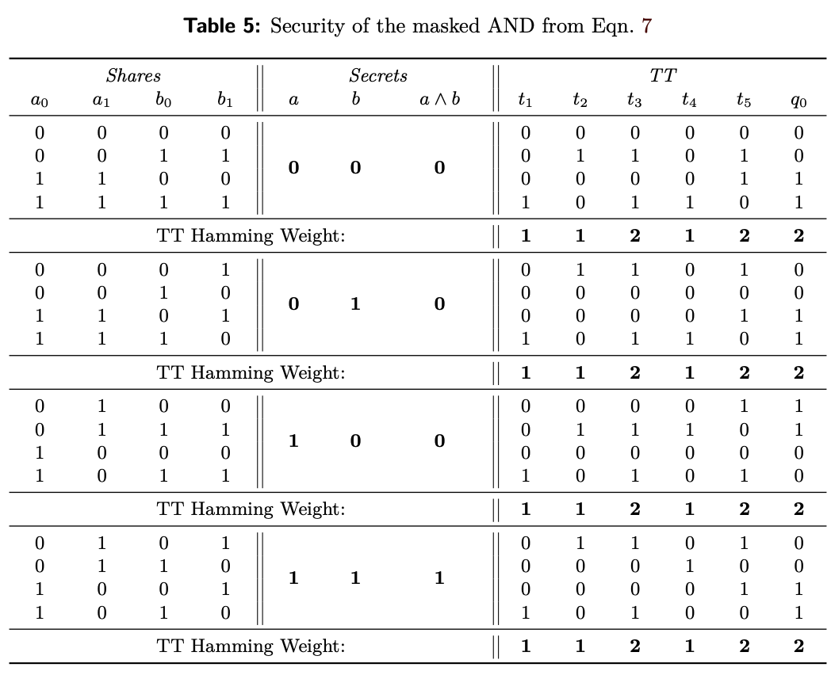
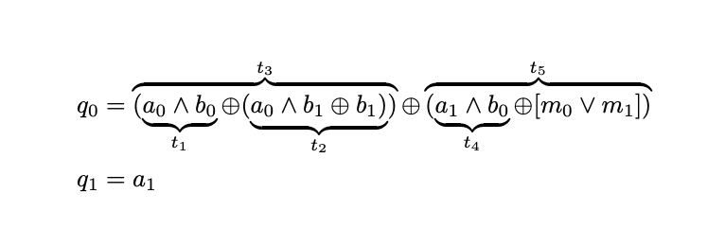
새로운 구조

Slide 9
적용
마스크 수동 추적은 복잡한 작업
자동화로 접근
SMT 문제?
Z3 사용, 각 게이트에 입력이 다른 마스크 같도록 하거나 원하는 마스크 같도록 설정

Slide 10
검증
AES- 128 함수의 입력과 출력 바이트의 마스크가 동일하게 적용
Cortex-M3과 Cortex-m4 사용 어셈블리 구현
2개의 부울 마스크 사용
CTR 모드에서 AES-128의 비트슬라이싱 병렬 구현
기존 4KB 암호화에 7,423 사이클, 이중 2,133 사이클(총 사이클의 29%)은 온보드 하드웨어 RNG 사용 10,496 비트 생성
제안 기법은 동일한 하드웨어 RNG 사용 32개의 비트 생성 28개를 무시하고 2개는 첫번째 AES, 2개는 두번째 AES

Slide 11
검증
게이트 수가 가장 적은 S-box 사용(113개)
AND 32개, XOR 77개, XNOR 4개
마스킹 후 AND 96개, XOR 228개, XNOR 0개
Yosys? 로 최적화 AND 86개, XOR 225개, XNOR 4개
2.79배 오버해드

Slide 12
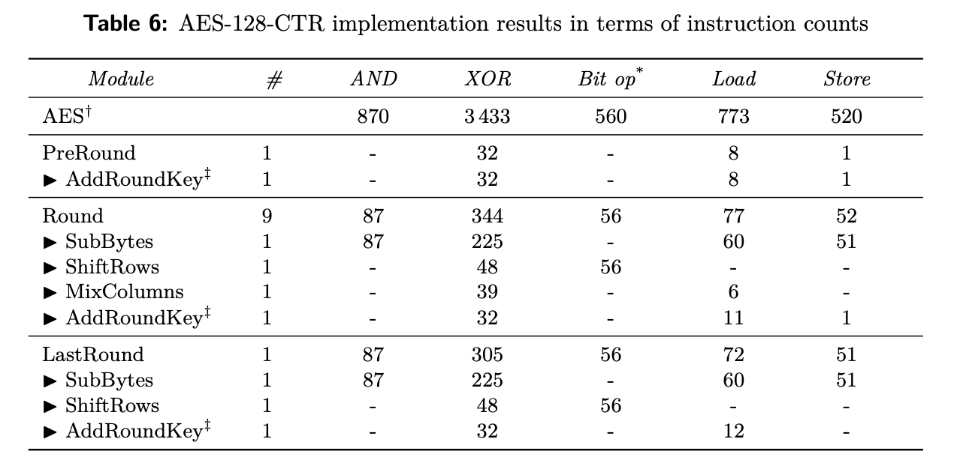
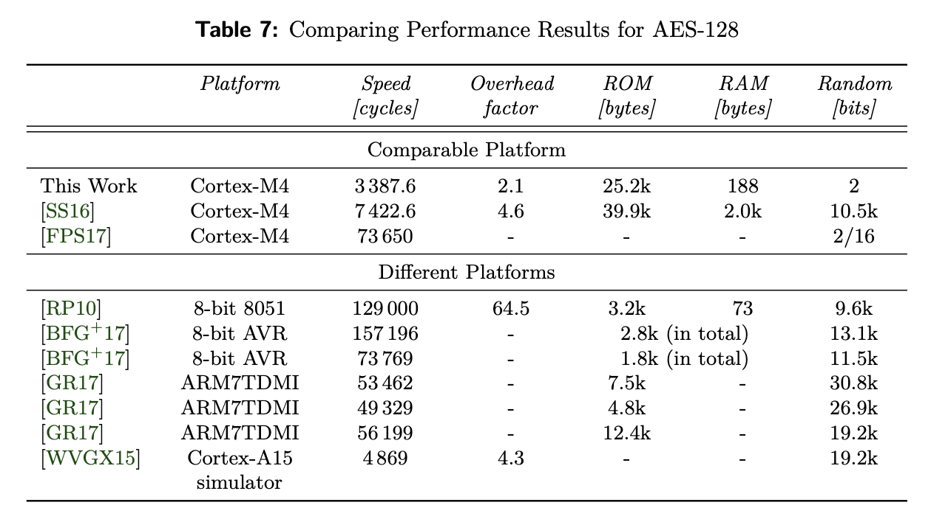
검증
ShitRow : 바이트 순서만 바뀌므로 고려 x
Mixcolumns : 동일한 마스크가 결합되지 않도록해야하므로 기존 27개 XOR 마스크를 다시 마스크 필요
12개의 XOR과 6개의 Load 명령어 추가
AddRoundkey : 모든 바이트에 동리한 바이트 인코딩을 하므로 다시 마스킹 필요
32개의 XOR 과 11개의 Load 명령어 그리고 1개의 Store 명령어
기존 보다 54% 속도향상 + 스텍 1,588바이트에서 188로 감소

Slide 13
결론
기존 마스킹 대응기법의 대부분은 임의성의 양을 고려하지 않음
새로운 Masked AND의 제안과 검증을 통해 2비트의 무작위성만으로 마스킹 적용 가능함을 보임
2비트의 무작위 성을 요구한다면 PRNG가 필요한지 온보드 TRNG를 사용할지 선택 가능
낮은 수준의 매우 제한된 장치에서 1차 마스킹 사용 가능

Slide 14
PIPO에 적용
최소화된 마스크 사용 하여 구현
PIPO는 8개의 sbox가 병렬로 연산되므로 2byte의 마스크 사용
PIPO의 S-BOX 에는 6개의 AND연산과 5개의 OR 연산 사용되므로 Masked OR 필요
효율성을 고려한 Masked OR 구조 제안
래퍼런스 코드 3,452사이클 제안 기법 코드 3,612 사이클
매우 적은 오버헤드

Slide 15
Masked OR
Biryukov et al.의 Masked OR q0 = a0 ∧ b0 ⊕ (a0 ∨ b1) q1 = a1 ∨ b0 ⊕ (a1 ∧ b1)
q0 = (a0 ∧ b0 ⊕ (a0 ∨ b1)) ⊕ (a1 ∨ b0 ⊕ (a1 ∧ b1) ⊕ a1⊕ b1) q1 = a1 ⊕ b1
q0 = a0 ∧ b0 ⊕ (a0 ∨ b1) ⊕ a1 ∨ b0 ⊕ (a1 ∨ b1) q1 = a1 ⊕ b1
q0 = a0 ∧ b0 ⊕ (a0 ∨ b1) ⊕ a1 ∨ b0 ⊕ (a1 ∨ b1) ⊕ b1 q1 = a1
q0 = a0 ∧ b0 ⊕ (a0 ∨ b1) ⊕ a1 ∨ b0 ⊕ [(m0 ∨ m1)] ⊕ b1 q1 = a1 = m1

Slide 16
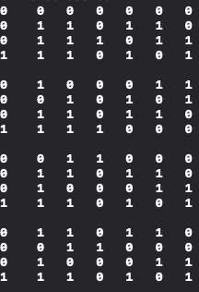
Masked OR
t5
t6
q0 = (a0 ∧ b0 ⊕ (a0 ∨ b1)) ⊕ (a1 ∨ b0 ⊕ ([(m0 ∨ m1)] ⊕ b1))
q1 = a1 = m1
t1
t2
t3
t4
t1
t2
t3
t4
t5
t6
q0

Slide 17
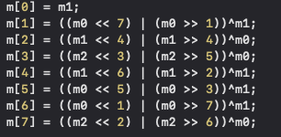
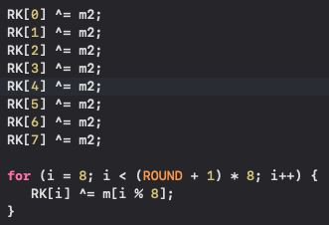
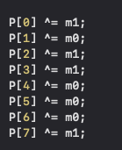
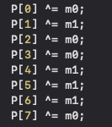
1 order Masking PIPO
라운드마다 표의 상태가 유지되도록 구현
 | X[0] | X[1] | X[2] | X[3] | X[4] | X[5] | X[6] | X[7]
AddRK out | m0 | m1 | m0 | m0 | m1 | m0 | m1 | m0
S-layer out | m2 | m0 | m1 | m2 | m1 | m0 | m0 | m2
P-layer out | m2 | ROL7(m0) | ROL4(m1) | ROL3(m2) | ROL6(m1) | ROL5(m0) | ROL1(m0) | ROL2(m2)

Slide 18
1 order Masking PIPO
ADD RK : 마스크 초기화 단계에서 마스킹 된 상태이므로 추가 연산 X
S-layer : AND 연산 17개, OR연산 5개, XOR 연산 44개 추가
P-layer : 마스크 초기화 단계에서 마스킹 된 상태이므로 추가 연산 X

Slide 19
1 order Masking PIPO
레퍼런스 3,452 clock cycle
이전 결과 16,273 clock cycle
제안기법 3,612 clock cycle ( 함수호출 수 감소(약간 최적화 있음) -> 어셈블리로하면 더 감소)

